Slide 1
Planejamento de Processos Auxiliado Por Computador
CAPP
(Computer Aided Process Planning)
Prof. Roberto Rosso Jr., Ph.D.
UDESC/CCT
Departamento de Ciência da Computação

Slide 2
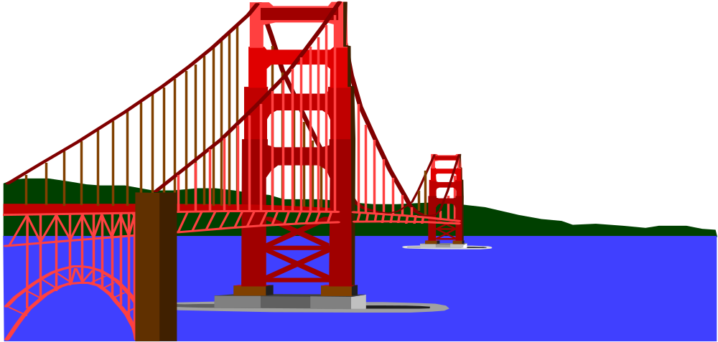
Planejamento
CAPP
C
A
D
C
A
M
Projeto
Manufatura

Slide 3
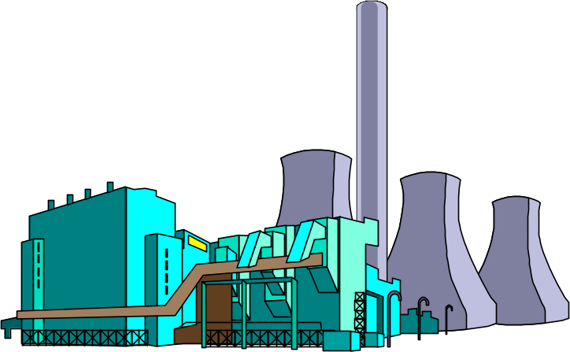
Onde é USADO ?
O CAPP é usado nas Atividades Industriais em especial:
Usinagem dos metais,
Processo de Fundição,
Conformação.

Slide 4
Terminologias Mais Usadas
Planejamento de processos,
Planejamento da manufatura,
Processamento de materiais,
Roteiro de usinagem.[1]

Slide 5
Definições
É o subsistema responsável pela conversão de dados de projeto em instruções de trabalho.[1]
É a atividade que estabelece os processos de usinagem e os parâmetros de corte que serão usados para converter matéria bruta em peça acabada.[1,2]

Slide 6
Definições
É o ato de preparar o detalhamento das instruções de trabalho para produzir uma peça.[1,2]
Coleção de atividades de planejamento, necessárias para converter um desenho de uma peça em um produto manufaturado. O seu objetivo é selecionar a seqüência de operações e o processo de transformar a matéria prima em produto acabado.[1]

Slide 7
Uma Definição mais Completa
Pode ser definido como a atividade responsável pela conversão de dados de um projeto em instruções de trabalho, detalhando sistematicamente a seqüência de usinagem, os métodos e parâmetros de corte que serão usados para converter uma matéria bruta em peça acabada de maneira econômica e competitiva.

Slide 8
CAPP - Histórico[2,3]
Meados dos anos 60- Primeira tentativa com Neibel
1966 -Schenck -Mostra a exequibilidade
1976 - Surgem : CAM- I , MIPLAN
1977 - APPAS(Wisk)
.........AUTAP,AUTOCAP,GARI,CPPP.....
Década 90- CAPPE - KSR - Brasil

Slide 9
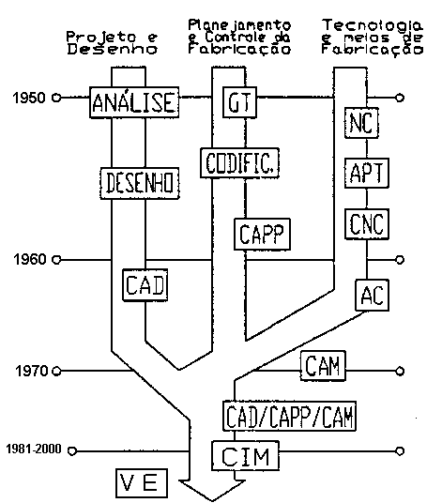
Evolução das Tecnologias CAD/CAPP/CAM
Adaptado de[4]

Slide 10
Planejamento Global ou
Macro Planejamento
Subdivisão em 2 Níveis
Planejamento Detalhado ou
Micro Planejamento

Slide 11
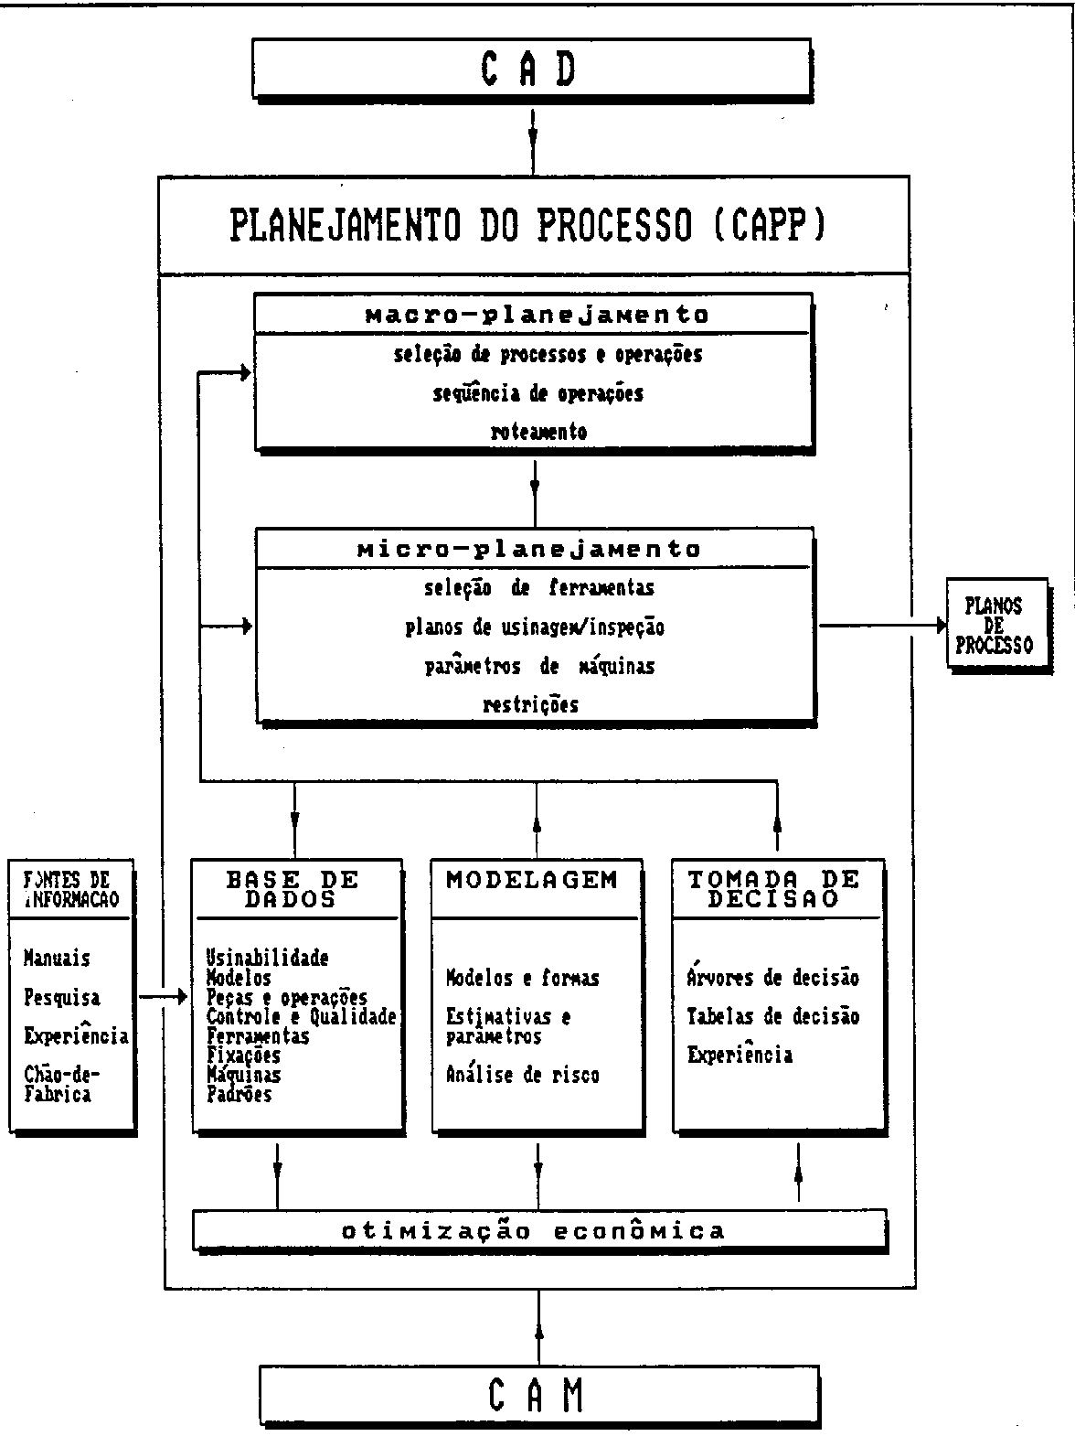

Slide 12
Atividades do Planejamento de Processos (CAPP) e da
Manufatura (CAM) (Adaptado de Rembld93:25)
Arquivo especificando Ferramentas de máquinas, Ferramentas, Fixações
Arquivo especificando Processos e Sequências de Fabricação
Arquivo de Variantes do Produto
Parâmetros de Fabricação
Tempos de Manufatura
Dados sobre Robôs (fixos e móveis)
Entra:
Descrição da Peça/Produto
Classificação da Peça
Lista de Materiais (BOM)
Número de Peças Encomendadas
Atividades:
Planejamento Generativo ou Variante dos Processos
Programa de Controle Numérico
Planejamento da Montagem
Saida:
Definição de Processos e Sequências
Parâmetros de Usinagem
Ferramentas das Máquinas
Fixações
Custo e Tempos de Usinagem
Programas de Comando Numérico
Planos de Montagem
Programação de Robôs

Slide 13
Macro Planejamento
(Macro Planning)
Envolve atividades relacionadas ao planejamento do processo de fabricação de uma determinada peça.
Inclui-se neste nível: seleção de matéria-prima, seleção dos processos e operações, desenvolvimento da seqüência de operações e seleção das máquinas-ferramentas;[3]

Slide 14
Micro Planejamento
(Micro Planning)
Envolvendo o planejamento de detalhes relativos a cada operação individualmente.
Incluem-se: determinação de planos de corte, cálculos dos parâmetros de corte, seleção das ferramentas e fixações, superfícies de referência e cálculo de tempos de usinagem.[3]

Slide 15
Principais Etapas do P. de Processo.
ANÁLISE DO DESENHO
SELEÇÃO DE MATÉRIA - PRIMA
SELEÇÃO DE OPERAÇÕES E PROCESSOS
DESENVOLVIMENTO DA SEQÜÊNCIA DE OPERAÇÕES
SELEÇÃO DAS MÁQUINAS-FERRAMENTAS
SELEÇÃO DE FERRAMENTAS
DETERMINAÇÃO DE PARÂMETROS DE CORTE
FIXAÇÃO DA PEÇA.
SELEÇÃO DAS SUPERFÍCIES DE REFERÊNCIA

Slide 16
Seleção de Operações e Processos
Para executar um furo executa-se a operação de furação;
Esta pode ser Por Exemplo um furo que , dependendo da situação poderá ser realizado por: furação com seqüência de brocas, ciclo de furo profundo(pica-pau), Laser, jato d’água, etc;
Cabe ao processista a decisão.

Slide 17
DESENVOLVIMENTO DA SEQÜÊNCIA DE OPERAÇÕES
No caso anterior, se optar por uma seqüência de operações de furação, esta deverá obdecer uma ordem, na qual tem-se:
a)broca de centro;
b)brocas de diâmetros e comprimentos sucessivos e crescentes até;
c) broca com o diâmetro de comprimento para obter o furo desejado.

Slide 18
SELEÇÃO DAS
MÁQUINAS-FERRAMENTAS
FURAÇÃO
Furadeira de Coluna
Fuadeira Radial
Fresadora
Centro de Usinagem
Torno

Slide 19
Tipos de Planejamento
Manual
Auxiliados Por Computador
CAPP -Variante
CAPP - Generativo

Slide 20
Planejamento Manual
Vantagens: Mais barato, independe de hardware ou software, flexível.
Desvantagens:Fortemente dependente do ser humano e sua experiência, falta de padronização, demorado, tendendo a ser repetitivo e ENFADONHO, poucas chances de otimização.

Slide 21
Vantagens do Planejamento de Processos Auxiliado por Computador - CAPP
Pode reduzir a necessidade de experiência do Processista.
Reduz o tempo de planejamento do processo.
Pode reduzir custos de manufatura.
Leva a criação de planos mais precisos e consistentes.
Pode melhorar a padronização dos planos.
Pode aumentar a Produtividade.

Slide 22
CAPP - Forma Variante
Uso de Tecnologia de Grupo-TG (ou Group Technology - GT) conceito praticado por TAYLOR no início do século e formali-zado por Mitrovanov na década de 40/50.
Técnicas de Classificação e Codificação para agrupar as peças em FAMÍLIAS.
Famílias são criadas por similaridades de fabricação.
Cada família tem um plano de processo padrão.

Slide 23
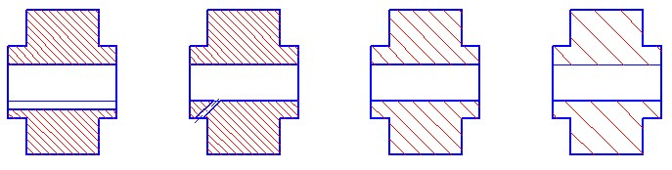
Família de Peças
Agrupadas por Critério Geométrico

Slide 24
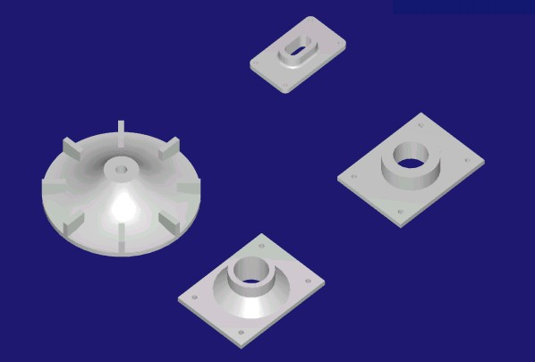
Família de Peças
Agrupadas por Critério de Processo

Slide 25
O CAPP Variante é Implantado em dois estágios bem diferenciados
Estágio de Preparação
Estágio de Produção

Slide 26
Estágio de Preparação
Roberto Rosso Jr.:
K X Y YY-YY
XXXXXX-TT
XXXXXX-YY
Codificação
Projeto
Família A
Formação de Família
1
1
1
1
1
1 1
1 1 1 1
Arquivo
de Planos
Padrão
(Indexado pela
Matriz de Família)
1 1
Plano de Processo

Slide 27
K X Y YY
Arquivos
de Planos
Padrão
Codificação
Projeto
xxxx
yyyyy
xyyyy
Recuperação de
Plano Padrão
Busca de Família
Edição do Plano
de Processo
Estágio de Produção
www
xwyy
yxxxx

Slide 28
Tipos de Códigos paraTG[2,5,6]
Monocódigos(ou hieráquicos)-estrutura tipo árvore onde cada dígito ou caracter amplia a informação do anterior;
Policódigos (ou em cadeia)-Neste tipo de código cada símbolo é independente do anterior;
Híbridos- A maioria das estruturas dos sistemas de códigos é mista, ou seja são pequenos monocódigos interligados por policódigos.

Slide 29
Exemplo de Estrutura Hierárquica ou Monocódigo[5]
Alto
1
Médio
2
Baixo
3
Carbono
1
Aço
1
Liga
2
Inox
3
Molibdênio
1
Manganês
2
Cromo
1
Cromo-níquel
2

Slide 30
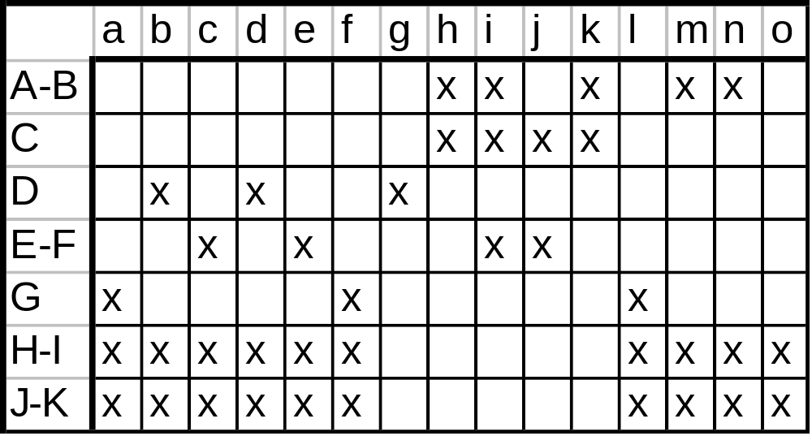
Matriz de fluxo peça-máquina [6]
Peças
Máquinas

Slide 31
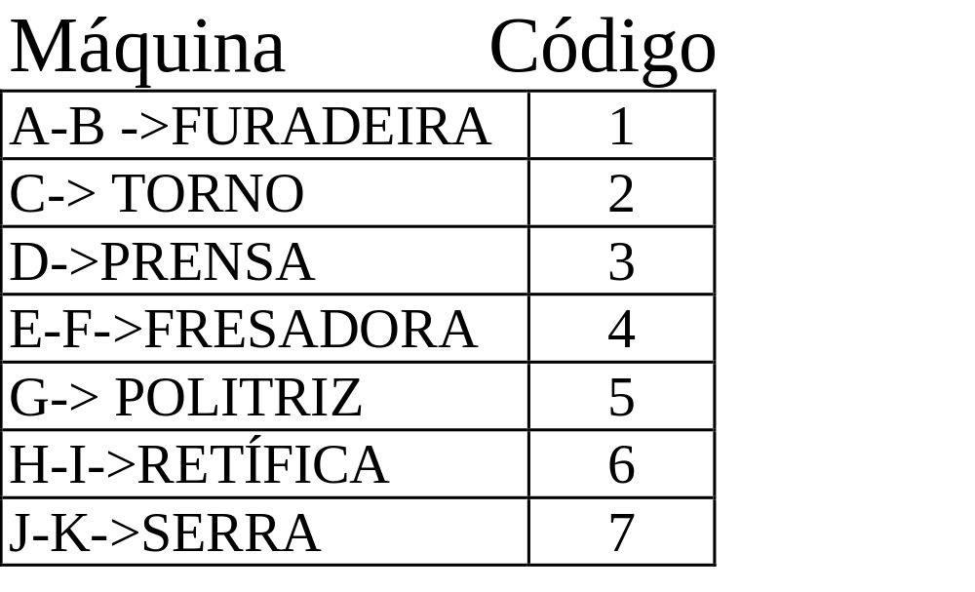
Exemplo de policódigo para as máquinas a partir da matriz anterior[6]

Slide 32
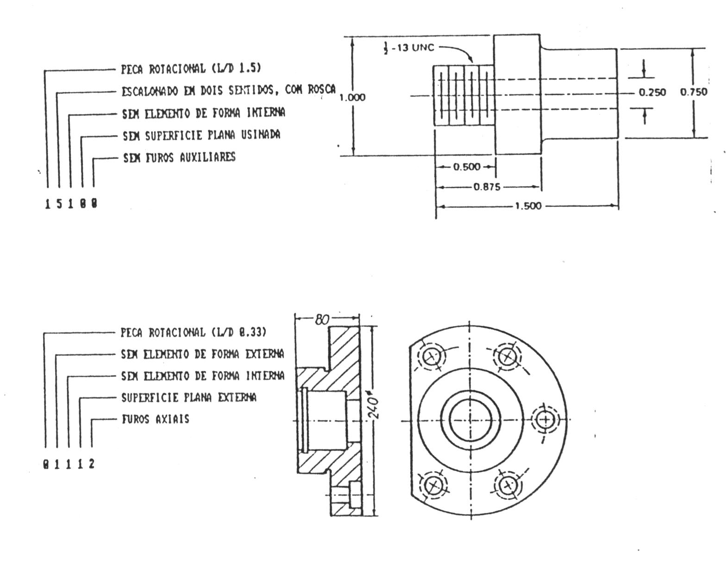
Exemplo de Codificação de peça com OPITZ[5]

Slide 33
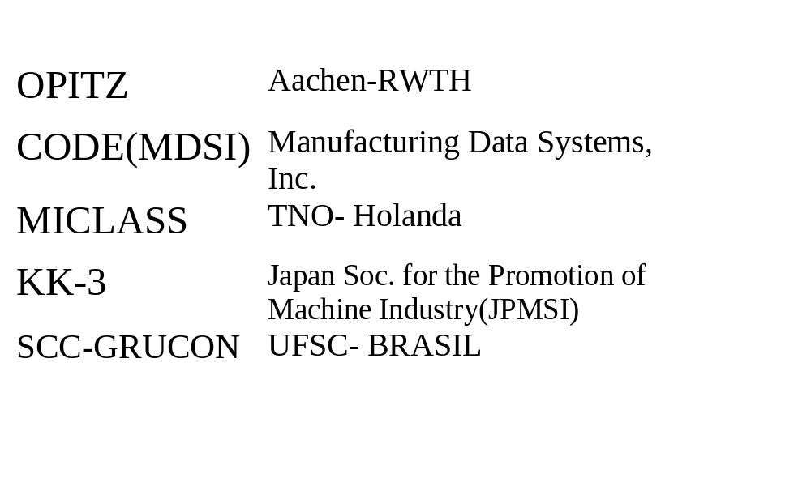
Exemplos de
Sistemas de Codificação[2,5]

Slide 34
CAPP - Forma Generativa
Geração de um plano de trabalho a partir de informações contidas numa base de dados de manufatura sem a intervenção humana.
Uma vez recebido o modelo do projeto, o sistema deve ser capaz de selecionar as operações e a seqüência de trabalhos necessários para fabricar a peça.

Slide 35
Principais vantagens
É apto para trabalhar com sistemas de manufatura com muita variação nos itens de produção;
Pode gerar planos consistentes rapidamente;
Tem facilidade para produzir planos para novas peças;
Pode ser interfaceado com outras ativi-dades da empresa (CAE, CAM, CAD, Custos, etc.), desta forma recebendo e transmitindo informações atualizadas.

Slide 36
Entradas de Dados
Códigos de T.G.
Linguagem descritiva
Modelamento
em sistemas CAD

Slide 37
Entrada de dados via CAD
Sistemas Paramétricos ou Não
Sistemas baseados em Features

Slide 38
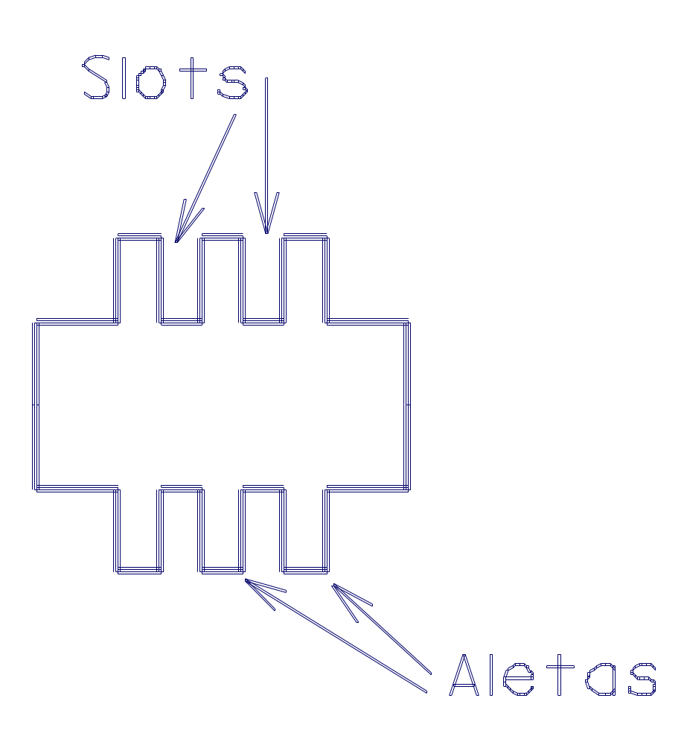
CAD Baseado em Features[7]

Slide 39
Estruturas de Decisão
Tabelas de Decisão
Árvores de Decisão
Inteligência Artificial

Slide 40
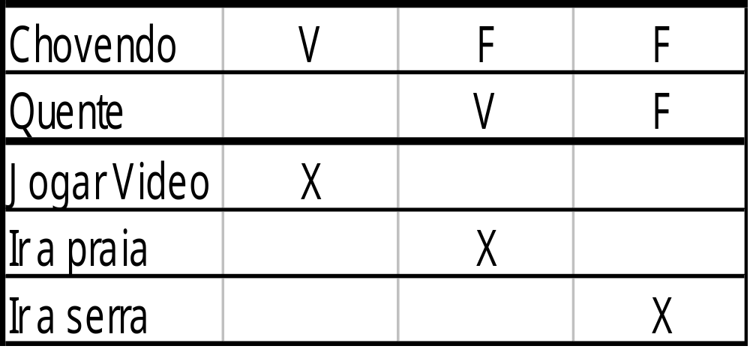
Tabela de decisão[2]

Slide 41
Árvore de Decisão[2]
Jogar Vídeo G.
Chove
Raiz
Ir a praia
Não chove
Quente
Não Quente
Ir a serra

Slide 42
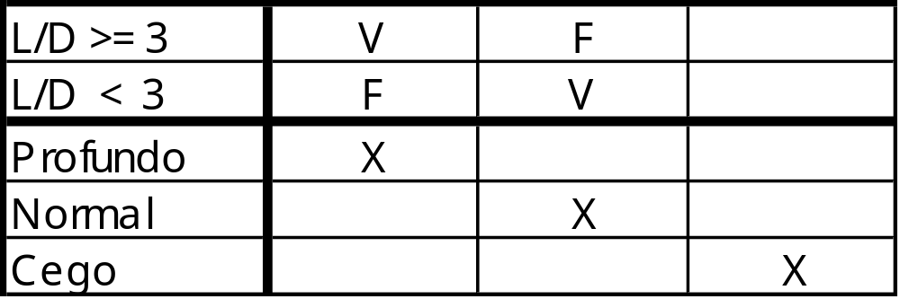
Tabela de Decisão

Slide 43
Árvore de Decisão
Furo Normal
L/D < 3
Raiz
L/D >=3
Furo Profundo

Slide 44
Forma Híbrida
Características comuns a ambas as formas (variante e generativa);
Gera os processos e pode recupera-los posteriormente;
É bastante interativa.

Slide 45
CAPP junto a outras tecnologias e sua Integração(CIM)
A utilização de Tecnologias Auxiliadas por Computador pode ser potencializada caso sejam integradas.
O CAPP é fundamental para o CIM e este é antes de tudo uma decisão estratégica, e não apenas econômica.
O CAPP é uma das ILHAS a serem integradas numa estratégia CIM.[9]

Slide 46
CAPP
Projeto e
Desenvolv.
Planejamento
Estratégico
Planejamento
da Produção
Base
de Dados
Comum
Vendas e
Marketing
CAM
PRODUÇÃO
COMPRAS
CAD
Projeto
Gerenciamento

Slide 47
Bibliografia
[1] EW, Alexandre Norman. O Planejamento do Processo Auxiliado por Computador com Exemplo de Aplicação em Operações de Furação. Dissertação,Mestrado em Engenharia Mecânica. UFSC, 1989.
[2] CHANG, Tien-Chien; WYSK, Richard A. An Introduction to Automated Process Planning Systems. Englewood Cliffs:Prentice-Hall. 1985.
[3] SILVA, Alexandre Dantas Pinheiro da. Uma Nova Estratégia de Programação NC em Ambiente CAD/CAPP/CAM. Dissertação, Mestrado em Engenharia Mecânica. UFSC, 1990.
[4] DALLA ROSA, João Marcos. Uma contribuição a para aintegração CAD/CAPP. Dissertação, Mestrado em Engenharia Mecânica. UFSC, 1989.
[5] LORINI, Flavio José. Aplicação da tecnologia de grupo na organização de ambientes de manufatura. Dissertação, Mestrado em Engenharia Mecânica. UFSC, 1991.
[6] LORINI, Flavio José. Tecnologia de grupo e organização da manufatura. Florianópolis: UFSC 1993.

Slide 48
Bibliografia(continuação)
[7]JOSHI, Sanjay. CAD Interface for Automated Process Planning. Tese Doutorado. Departamento de Engenharia Industrial. Purdue University, 1987.
[8] HITOMI, K. Manufacturing Systems Engineering.: a unified approach to manufacturing tecnology and production management. Taylor & Francis : Londres. 1979.
[9]BROWNE, Jimmie; HARHEN, John; SHIVNAN, James. Production Management Systems : a CIM perspective. Addison-Wesley: Wokingham. 1988.
[10] REMBOLD, U.; NNAJI, B.O.; STORR, A. Computer Integrated Manufacturing and Engineering. Workingham:Addison-Wesley.1993.

